Slide 1

Projeto individual.
BARBEARIA XAPEL
06.06.22

Slide 2
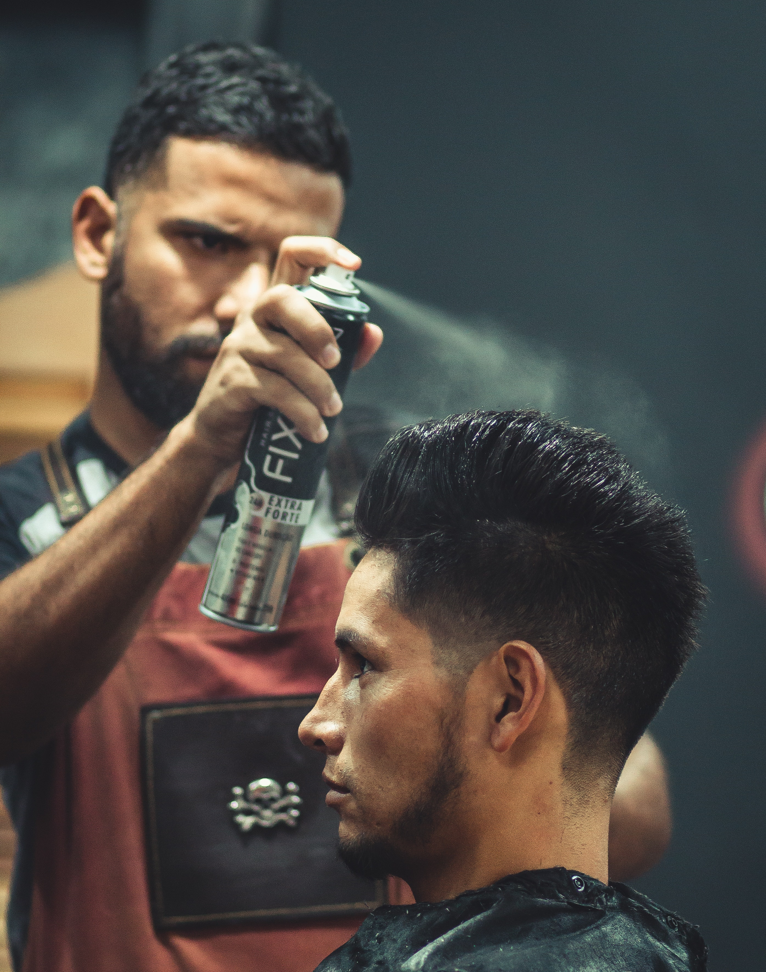
Introdução
Projeto desenvolvido com o tema de Barbearia.
Funcionalidade .

Slide 3
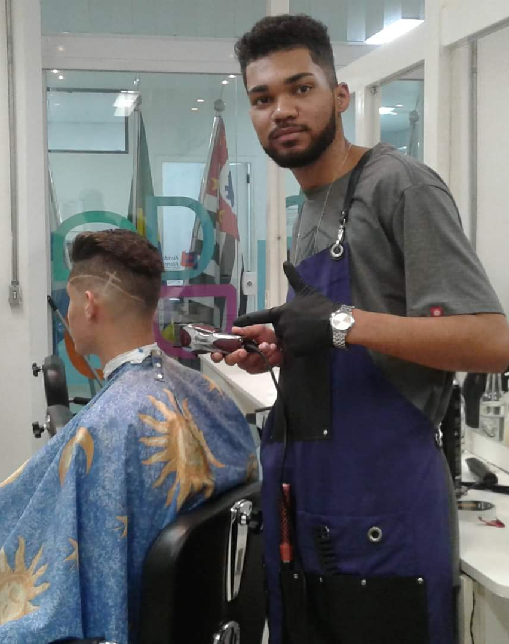
Linha da vida
Interesse pelo tema.
Por que este tema.
Como este tema esta inserindo em minha vida
interesse ou prazer por este
tema

Slide 4

Valores
Foco
Persistência
Determinação
Resistencia
Força de vontade
Solidariedade

Slide 5

Maior dificuldade
Algoritmo
Analytics

Slide 6
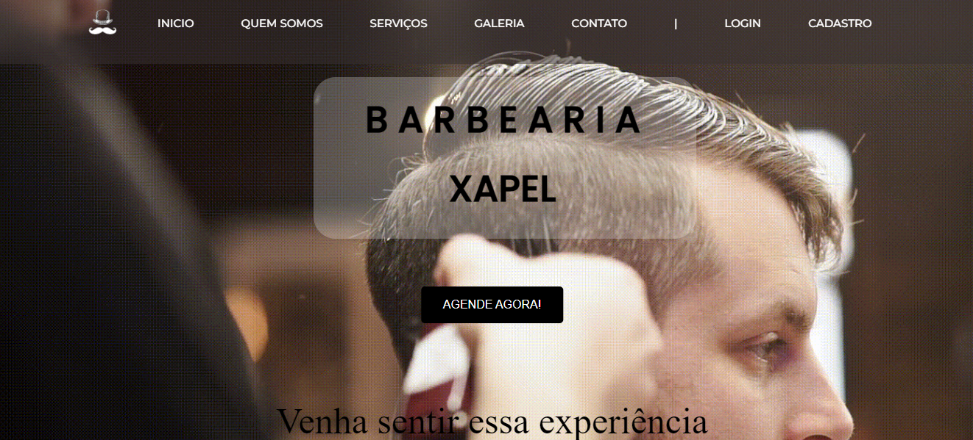
UM CLIENTE SATISFEITO
Maior superação
ERA ÓTIMO TRABALHAR COM A FABRIKAM. LARISSA ERA A MEU REPRESENTANTE, PREVIU MINHAS NECESSIDADES E TRABALHEI PARA CORRIGIR O PROBLEMA.

Slide 7

gratidão
PENSANDO NO FUTURO
Professores e Monitores
Família
Colegas

Slide 8
Conclusão
PENSANDO NO FUTURO

Slide 9


Agradeço a sua atenção!
LUCS XAVIER PEREIRA
Lucas.pereira@sptech.school
BARBEARIA XAPEL

